Slide 1
הערכת יכולות הבנה בקרב ילדים צעירים
Paul van den Broek, Panayiota Kendeou, Kathleen Kremer, Julie Lynch,
Jason Butler, Mary Jane White, Elizabeth Pugzles Lorch
קישור לעיבוד/מאמר מלא

Slide 2
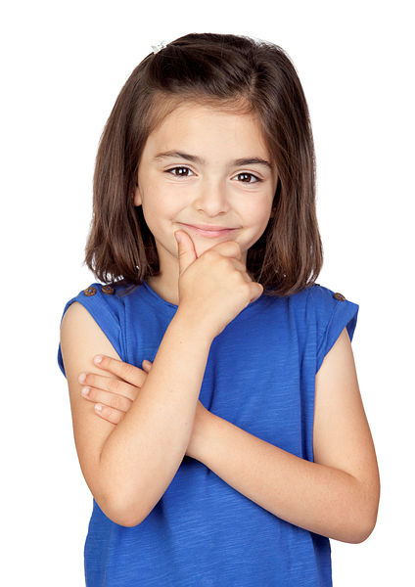
מטרות
להסביר את תהליך התפתחות מיומנויות ההבנה של ילדים צעירים
לדון בכמה דרכים אפשריות להעריך את מיומנויות ההבנה של ילדים צעירים

Slide 3
כיצד מבוגרים מיומנים מבינים טקסטים?
הם מזהים קשרים בעלי משמעות
הם נעזרים בייצוגי רשת

Slide 4
כיצד מבוגרים מיומנים מבינים טקסטים?
זיהוי קשרים בעלי משמעות
שני קשרים חשובים במיוחד: קשר של סיבה וקשר של אזכור
בין שני המשפטים האלה יש קשר של סיבה:
ג'ון הפיל את קליפת הבננה על הרצפה. מארי נפלה על הגב.
בין שני המשפטים האלה יש גם קשר של סיבה וגם קשר של אזכור:
הגברת נתנה למלצר 100 ש"ח.
הוא שב כדי להחזיר לה את העודף.

Slide 5
כיצד מבוגרים מיומנים מבינים טקסטים?
זיהוי קשרים בעלי משמעות
יש שני סוגי תהליכים שמתרחשים כאשר מבוגרים מיומנים קוראים טקסט:
א. תהליך אוטומטי, חסר מאמץ ומהיר, אשר לרוב מתרחש בלי שהקורא מודע אליו, למשל בדוגמה: ג'ון הפיל את קליפת הבננה על הרצפה. מארי נפלה על הגב.
ב. תהליך אסטרטגי, מאומץ ואיטי, אשר דורש תשומת לב מודעת של הקורא, למשל בדוגמה:
הירח מפעיל כוח משיכה על כדור הארץ, ובכך תורם להמשך קיום על כדור הארץ*.
*הקשר בין הירח לבין המשך קיום על כדור הארץ אינו אוטומטי, והוא מצריך מאמץ מסוים וידע מוקדם שיובילו בסופו של דבר למסקנה שגאות ושפל הם החולייה החסרה בקשר הסיבה.

Slide 6
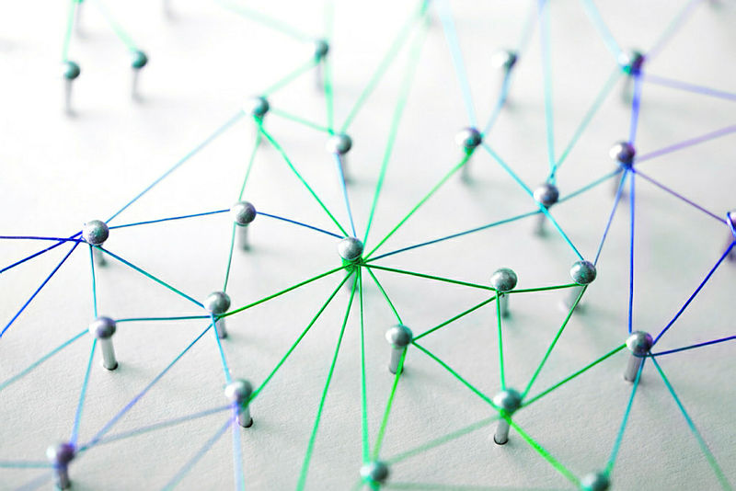
כיצד מבוגרים מיומנים מבינים טקסטים?
היעזרות בייצוגי רשת
קוראים מבוגרים מיומנים יוצרים רשתות סמנטיות של האירועים והעובדות בטקסטים שהם קוראים.
ככל שלאירוע או עובדה בטקסט יש קשרים רבים יותר, הוא נתפס כחשוב יותר וקל יותר לזכור אותו.
הקוראים מודעים לקשר בין אירועים ועובדות בטקסט אם יש ביניהם קשר של משמעות, גם במקרה שהם לא סמוכים זה לזה בטקסט.

Slide 7
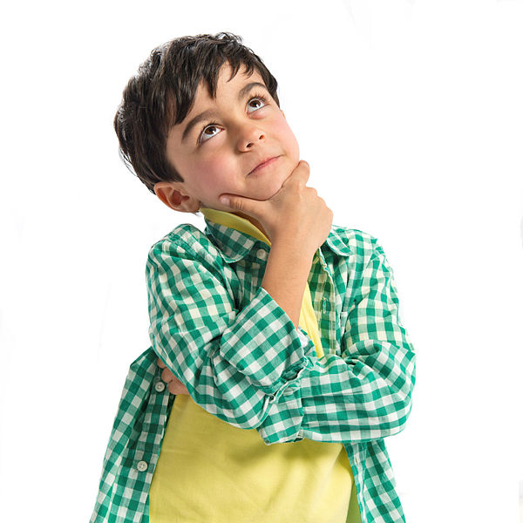
הבדלים בין ילדים בגיל הגן לבין ילדים בוגרים ומבוגרים
ילדים בגיל הגן | ילדים בוגרים ומבוגרים
מסוגלים לזהות קשרים בין אירועים מוחשיים | מסוגלים לזהות קשרים גם בין אירועים מופשטים
מזהים קשרים בין אירועים חיצוניים | מסוגלים לזהות קשרים גם בין אירועים פנימיים כמו המטרות והרגשות של הדמויות
הסקת המסקנות שלהם מוגבלת בעיקר לזיהוי קשרים בין אירועים יחידים | מחברים בין קבוצות של אירועים (אפיזודות)

Slide 8
שלבים ברצף ההתפתחות של סוגי הסקת המסקנות
1. קשרים פיזיים מוחשיים המתרחשים בסמיכות זה לזה
2. קשרים פיזיים מוחשיים בין אירועים מרוחקים זה מזה
3. קשרי סיבה שנוגעים למטרות, לרגשות ולרצונות של דמות
4. קשרים היררכיים ותמטיים בין אשכולות של אירועים
5. תרגום התמה (הנושא המרכזי) של הסיפור ללקח או למוסר השכל

Slide 9
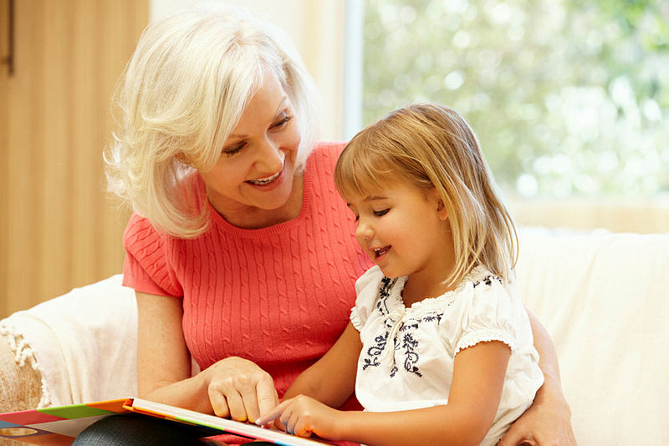
תהליכי הבנה בקרב ילדים בגיל הגן
ילדים בגיל הגן עוברים אותם תהליכי הבנה כמו חבריהם הבוגרים יותר, אולם הרשתות שלהם מפותחות פחות מאשר של ילדים בוגרים יותר או מאלה של מבוגרים.

Slide 10
פיתוח מיומנויות הבנה בקרב ילדים בגיל הגן
ראוי לפתח את מיומנויות ההבנה בד בד עם פיתוח מיומנות האוריינות הבסיסיות (דוגמת מודעות פונולוגית,
ידע אותיות, זיהוי אות/מילה, אוצר מילים), ואין להמתין עד שהילדים ישלטו במיומנויות האוריינות הבסיסיות.
מיומנויות שפה בסיסיות
פענוח
הבנת הנקרא
מיומנויות הבנה
גיל / זמן

Slide 11
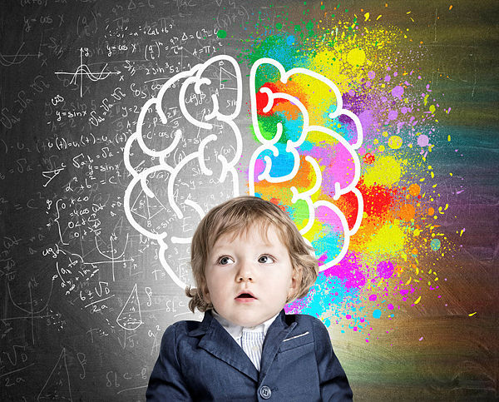
צורך בכלי להערכת הבנה בילדים צעירים
לאור כל זאת, מתעורר צורך בכלי מהימן, אותנטי ובר-תוקף להערכת מיומנות ההבנה בילדים צעירים.

Slide 12
שלושה עקרונות להערכה
התפתחות משמעותית של מיומנויות הבנה מתרחשת בשנים שלפני הלימודים בבית הספר – ולכן אין לדחות את הוראת ההבנה והערכת ההבנה לתחילת הלימודים בבית הספר היסודי.
הערכת הבנה בגיל הגן מתבססת על הקשרים שאינם כתובים – כיוון שילדים עוברים תהליכי הבנה דומים לאלה של מבוגרים במדיות שונות, אפשר להעריך את ההבנה שלהם בתמונות ובסרטוני וידאו.
הערכה מתמקדת ברצף ההתפתחות של מיומנויות ההבנה ולא בממד אחד או בציון אחד – הערכה ראויה של מיומנויות הבנה בודקת לא רק את מספר הקשרים שילדים מזהים אלא גם את סוג הקשרים (עם ההתפתחות בהבנה ילדים מסוגלים לזהות קשרים מורכבים יותר).

Slide 13
שיטה להערכת ההבנה על בסיס שלושת העקרונות להערכה
שימוש בסיפורים – כיוון שהם מכילים קשרים בכל רמות המורכבות
צפייה בסיפורים בתוכניות טלוויזיה והאזנה לסיפורים מוקלטים = הקשרים לא כתובים המתאימים לילדים צעירים
הבחנה בין רכיבי סיפורים עם קשרי סיבה רבים לבין רכיבים שיש להם מעט קשרי סיבה
שאלות הבנה על בסיס שתי רמות מורכבות של קשרים לוגיים:
קשרים בסיסיים – קשר סיבה בין אירועים שקרו בסמיכות זה לזה בסיפור
קשרים מורכבים –
קשרי סיבה מרוחקים זה מזה בסיפור
קשרים פנימיים הקשורים למטרות של גיבור הסיפור
קשרים תמטיים

Slide 14
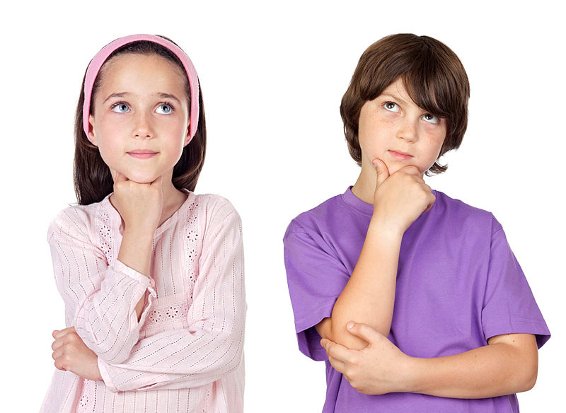
בדיקת תקפותו של כלי ההערכה
כדי לחקור את תקפותו של כלי ההערכה, התבקשו הילדים הנבדקים
לצפות בשתי תוכניות טלוויזיה ולהאזין לסיפורים מוקלטים,
ואז להשלים משימות המבוססות על זיכרון ולהשיב על שאלות.
המטרות:
לגלות אם ביצועי הילדים בשתי המדיות אחידים ואם התנהגותם תואמת את הדפוסים שנמצאו במחקרים קודמים.
לעקוב אחר הילדים לאורך זמן ולבדוק אם ציוני ההבנה שלהם כשהיו בגן ניבאו את רמת הבנת הנקרא שלהם כמה שנים לאחר מכן.

Slide 15
ממצאי המחקר על תקפותו של כלי ההערכה
זכירת הסיפור
כמו במחקרים קודמים, ככל שהיו לרכיב בסיפור יותר קשרי סיבה, כך זכרו אותו לעיתים קרובות יותר – גם בסיפורים הטלוויזיוניים וגם בסיפורים המוקלטים.
לא היה הבדל בין הצפייה לבין ההאזנה באשר לכמות המידע שהילדים זכרו.
לא היה הבדל בין הצפייה להאזנה גם כשהובאו בחשבון מיומנויות האוריינות הבסיסיות.

Slide 16
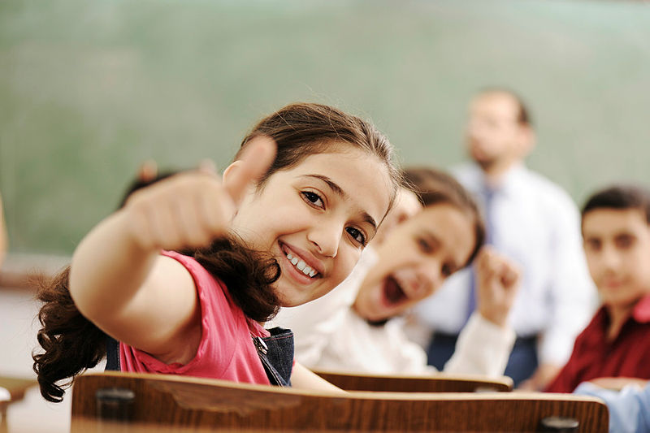
ממצאי המחקר על תקפותו של כלי ההערכה
ניבוי הבנת הנקרא בגיל מאוחר יותר – אותם הילדים נבדקו שוב כשהגיעו לכיתה ב'
מהתוצאות עלה כי הערכת ההבנה בגיל הגן באמצעות הסיפורים הטלוויזיוניים ניבאו את הבנת הנקרא בכיתה ב'.
גם בתחום זה נמצא כי לא הייתה השפעה של מיומנויות האוריינות הבסיסיות על ביצועי הבנת הנקרא של הילדים.

Slide 17
השלכות תוצאות המחקר על הערכת הבנה
יש חשיבות לפיתוח כלים להערכת הבנה בקרב ילדים צעירים ואין להסתפק בהערכת המיומנויות הבסיסיות בלבד. הערכה בקרב ילדים צעירים מתאפשרת בעזרת חומרים שאינם כתובים, כגון סיפורים טלוויזיוניים ותמונות.
הערכת הבנה צריכה להתמקד במבנה של הייצוג המנטלי של הטקסט. הדגש בהערכה צריך להיות לא רק על הכמות אלא גם על איכות הזכירה והתשובות לשאלות. במילים אחרות, יש להביא בחשבון את ההתפתחות –
בזכירת אירועים ועובדות שיש ביניהם קשרים מורכבים (ולא להסתפק בספירת האירועים והעובדות שהילד זכר)
ביכולת להשיב על שאלות על קשרים מורכבים יותר (ולא רק לשאול עוד ועוד שאלות על קשרים פשוטים)

Slide 18
סוף
זכויות יוצרים:
התמונה בשקופית 3 – Pixabay.com שאר התמונות – Shutterstock.com

